Slide 1
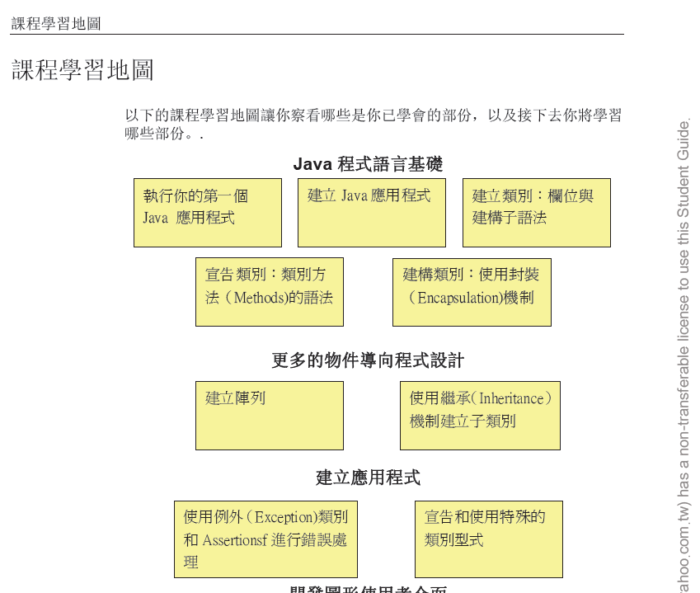
課程內容
ORACLE原廠教材
上課地圖

Slide 2
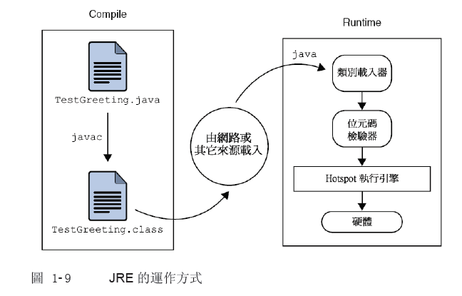
如何執行java應用程式?
跨平台-JRE(java runtime enviroment)
class檔
靜態class
動態class
main

Slide 3
物件導向 Object Oriented Programming
什麼是物件object?
與資料庫database有關
Object->資料庫儲存的資料
Data→學生資料,訂單資料,產品資料…..
資料庫的建立方式
資料表->設計(欄位標題,資料類型),新增資料
先分析要儲存的每一筆資料細目
Attribute屬性(fileld欄位,datatype)
再根據此規則將每一筆資料建檔→同一張表

Slide 4
範例:學員成績單
手工資料
分析每人要填的資料
將所有人整理在同一張
使用資料庫
設計定義資料表(欄位+類型)
新增每一筆資料
學員成績單
姓名 | allen
國文 | 60
英文 | 60
姓名 | 國文 | 英文
Allen | 60 | 60
john | 70 | 70

Slide 5
物件導向應用
靜態class
不能執行→沒有 public static void main(String args[])
主要為定義同一張表每一筆資料物件的attribute
field欄位,datatype
欄位標題
動態class
可以執行->有public static void main(String args[])
能執行即可新增物件資料
新增物件語法→new
類別名 物件名稱=new 類別名([引數值]);
這只是宣告物件
這才是物件出現(實體化)
=號左右兩邊的類別名(class)要一樣或有關係才可以

Slide 6
new執行的步驟過程
stack->位址
heap->存放每一筆物件的屬性內容
初始值
整數:0
浮點數:0.0
布林:false
String:null→不是空字串,為空值
如果發現有設計建構式(constructors)一定會執行
stack
heap
 | name | chi | eng
XXXX
XXXX
S2
student@
S1
student@

Slide 7
Constructors建構式-1
New新增物件時最後執行的步驟，一定會(要)做
語法:
建構式名([參數引數])
{
程式步驟…..
}
建構式名要跟定義宣告的class名稱一定要一樣

Slide 8
Constructors建構式-2
變數的生命週期
Local->區域
Global->全區
物件類變數→this.物件變數
Overload多載化(多種狀況)→使用時為單選
名稱一樣
參數引數的數量或類型不一樣

